Slide 1
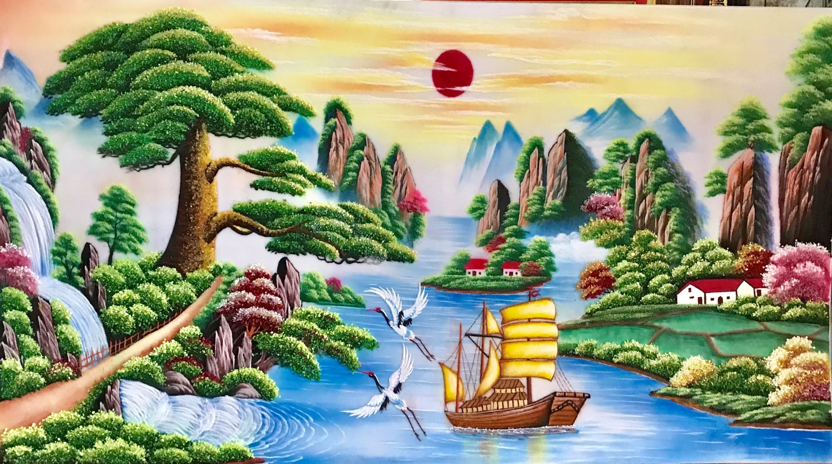
Ai nhanh mắt hơn?
Trong vòng 1 phút, nhóm nào tìm được nhiều từ chỉ sự vật trong bức tranh nhanh nhất sẽ chiến thắng

Slide 2
Danh từ

Slide 3
Bố cục
Đặc điểm của danh từ
I.
Danh từ chỉ đơn vị và danh từ chỉ sự vật
II.
III.
Luyện tập

Slide 4
I.
Đặc điểm của danh từ

Slide 5
1 Ví dụ 1:
a. Nam là học sinh.
b. Ba quyển sách này.
c. Nắng là hiện tượng tự nhiên.
d. Truyện cổ tích là truyện dân gian.
DT chỉ người
Em hãy tìm danh từ có trong các câu sau bằng cách gạch dưới DT? Những DT đó chỉ gì?
DT chỉ vật
DT chỉ hiện tượng
DT chỉ khái niệm

Slide 6
VD2:
a. Ba học sinh này.
b. Bình hoa ấy.
c. Năm rổ rau kia.
Từ chỉ
số lượng
Từ chỉ
Vị trí
Tìm các DT có trong VD sau và cho biết các DT trên có thể kết hợp với những từ nào?
Từ chỉ
Vị trí
Từ chỉ
số lượng
Từ chỉ
Vị trí

Slide 7
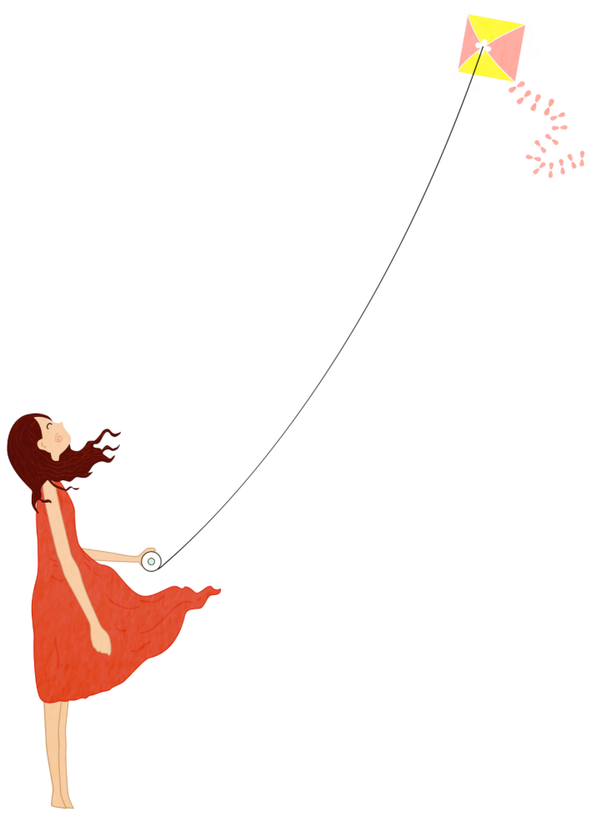
2. Tìm DT và xác định CN, VN trong các câu sau?
a. Tuấn là học sinh.
b. Tuấn hát rất hay.
c. Nam, Bắc, Hải là sinh viên.
CN
VN
CN
VN
CN
VN

Slide 8
Ghi nhớ 1: Đặc điểm của danh từ
Từ chỉ số lượng + Danh từ + này, kia, ấy đó…
➔ Cụm danh từ
01
03
02
Danh từ là những từ chỉ người, vật, hiện tượng, khái niệm…
- Chức vụ điển hình trong câu của DT là CN;
- Khi làm VN, DT cần có từ là đứng trước

Slide 9
Tìm một số danh từ và đặt câu với một trong những danh từ đó?
Ngôi làng ấy bé nhỏ nhưng thật xinh xắn.
làng:
Mỗi khi mùa mưa đến con nước dâng cao lại khiến cả làng tất bật, long lắng.
con:


Slide 10
II.
Danh từ chỉ đơn vị và danh từ chỉ sự vật

Slide 11
&
1. Bài tập

Nghĩa của các từ in đo
dưới đây có gì khác so với nghĩa của
các danh từ đúng sau?
VD1: a. Ba con thỏ
b. Một viên phấn.
VD2: a. Năm bao gạo.
b. Một yến thịt.

Slide 12
*Nhận xét 1:
VD1: a. ba con
thỏ
DT đơn vị
DT sự vật
b. Một viên
Phấn
VD2: a. Năm bao
Gạo
DT đơn vị
DT sự vật
b. Một yến
Thịt

Slide 13
&
1. Bài tập:

Thay từ “con” = “chú”, từ “viên” = “ông”, “tên”
VD1:a. ba con thỏ
Đơn vị tính
đếm không
thay đổi
ba chú thỏ
b. Một viên quan.
DT chỉ đơn vị tự nhiên
Một tên quan.

Slide 14
&

1. Bài tập
Thay từ “thúng” = “bao ”,“long” Từ “tạ” = “tấn”, “yến” ...
VD2: a. ba thúng gạo.
Đơn vị tính
đếm thay đổi
ba bao gạo
b. sáu tạ thóc.
DT chỉ đơn vị quy ước
Sáu cân thóc.

Slide 15
DANH TỪ
DT chỉ
sự vật
DT chỉ
đơn vị
DT chỉ ĐV
Tự nhiên
DT chỉ đơn
vị quy ước
DT chỉ ĐV
chính xác
DT chỉ ĐV
không chính xác

Slide 16
III.
Luyện tập

Slide 17
N1+ 3:
Liệt kê các loại từ
N2+ 4:
Liệt kê các danh từ
A
B
a
b
Chuyên đứng trước DT chỉ người: ông, vị, cô…..
Chuyên đứng trước DT chỉ vật: cái, bức, tấm….
Chỉ đơn vị quy ước chính xác: mét,lít, kg…
Chỉ đơn vị quy ước ước chừng: nắm, mớ, đàn….
Đội nào tìm được nhiều hơn (tính cả từ bổ sung cho nhóm bạn) sẽ chiến thắng

Slide 18
Loại từ chuyên đứng trước DT chỉ đồ vật: cái, bức, tấm, chiếc, quyển, quả,… (Chiếc bút máy của em viết rất tốt.)…
DT chỉ đơn vị quy ước ước chừng: nắm, mớ, đàn, vốc, nhúm, khoảnh,… (Bà tôi trồng rau cải ở khoảnh vườn sau nhà.)…
Loại từ chuyên đứng trước DT chỉ người: ông, vị, cô, viên, ngài, cu, bé,… (Năm nay bé An nhà tôi lên ba tuổi.)…
DT chỉ đơn vị quy ước chính xác: mét, lít, kg, km, yến, lạng,… (Nhà tôi cách trường 2 km)…

Slide 19
Tìm các danh từ và phân loại thành nhóm danh từ chỉ đơn vị và danh từ chỉ sự vật trong đoạn văn sau:
“Người ta kể lại rằng, ngày xưa có một em bé rất thông minh tên là Mã Lương. Em thích học vẽ từ nhỏ. Cha mẹ em đều mất sớm. Em chặt củi, cắt cỏ, kiếm ăn qua ngày, nhưng vẫn nghèo đến nỗi không có tiền mua bút. [...] Em dốc lòng học vẽ, hằng ngày chăm chỉ luyện tập. Khi kiếm củi trên núi, em lấy que củi vạch xuống đất, vẽ những con chim đang bay trên đỉnh đầu. Lúc cắt cỏ ven sông, em nhúng tay xuống nước rồi vẽ tôm cá trên đá. Khi về nhà, em vẽ các đồ đạc trong nhà lên tường, bốn bức tường dày đặc các hình vẽ.”
Các danh từ chỉ đơn vị: em, que, con, bức,…
Các danh từ chỉ sự vật: Mã Lương, cha mẹ, bút, núi, củi, đất, cỏ, sông,…

Slide 20
Hãy tìm các DT chỉ đơn vị thích hợp để kết hợp với DT chỉ sự vật và các từ khác sau đây
- Gà
- Hổ
- Tượng
- Sách
Bàn
Lọ
-thợ
-lính
- sống
- vui
- Thẩm phán

Slide 21
Lời giải
Cái chiếc
Con
chú
Gà
Hổ
Bàn lọ
Pho, bức
Người
anh
thợ
lính
Tượng
sách
Quyển
Vị
Sống
vui
Ngài,
ông
Cuộc niềm
Thẩm phán

Slide 22
Hãy tạo các cụm từ có nghĩa bằng các từ sau
giáo
Một
Thỏ
Quan toà
ông
thóc
Những
Thẩm phán

Slide 23
Tạm biệt các em!!!

